Slide 1
Az időterv alapjainak tisztázása, a naptárak
Készítette: Szentirmai Róbert
(minden jog fenntartva)

Slide 2
Naptártípusok
A projekt alapnaptára
Erőforrás naptárak
Tevékenység naptárak

Slide 3
Tudnivalók a naptárakkal kapcsolatban
Munka csak akkor végezhető, ha a megfelelő naptárak fedésben vannak.
A naptárak hatását módosítják az időelszámolás alapbeállításai.
A naptár és az időelszámolás alapjainak megváltoztatása után szükség lehet a projektkezdés időpontjának megadására is.

Slide 4
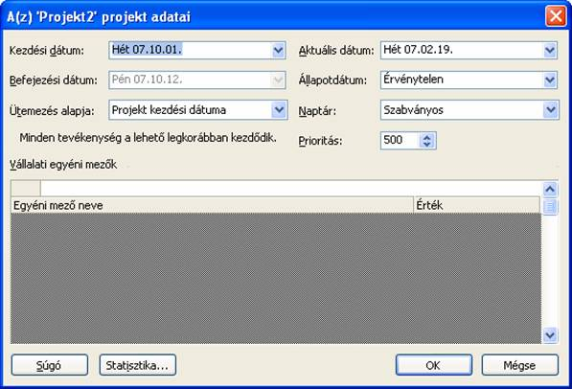
Az alapnaptár leváltása
Projekt (Project) -> Projekt adatai (Project Information) -> Naptár (Calendar)

Slide 5
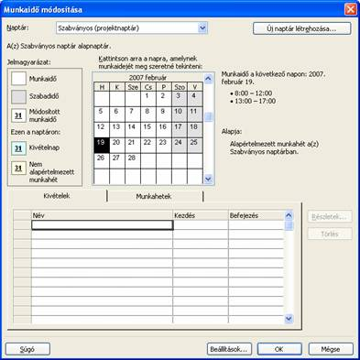
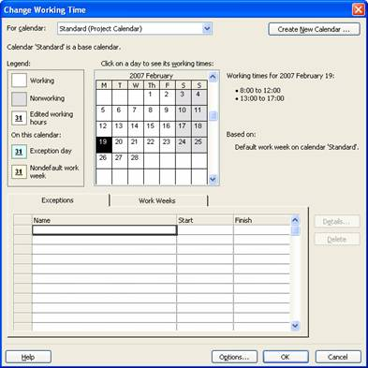
Naptárak beállítása
Eszközök (Tools) -> Munkaidő módosítása (Change Working Time)

Slide 6
Beállítási elemek
Kivételek (Exceptions)
  Pontszerű eltérések
  Minden elem azonos lesz
  Elsősorban ünnepek megadásához, bizonyos esetekben távollétnyilvántartásra is
Munkahetek (Work Weeks)
  Időintervallumok eltérései
  Az időintervallum egyes naptípusai külön is beállíthatók
  Az alap munkaidőn túl, üzemi leállások téli/nyári munkarend megadása

Slide 7
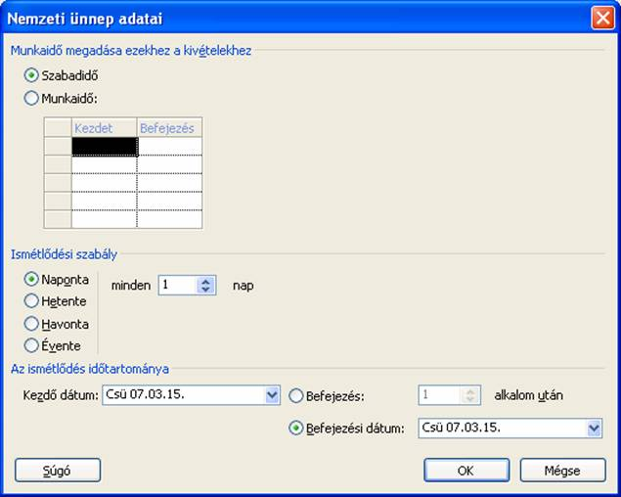
Kivételek (Exceptions) megadása

Slide 8
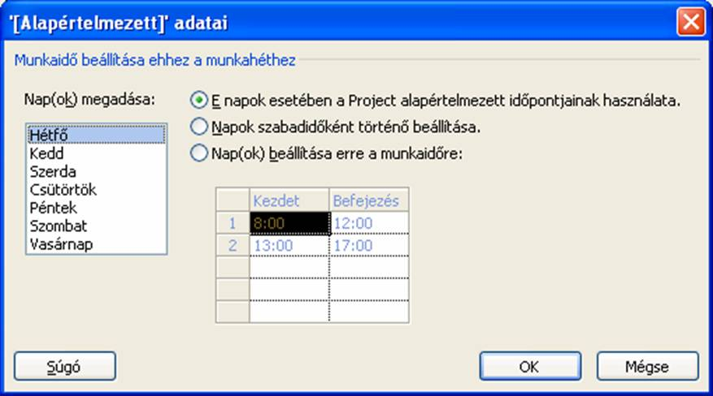
Munkahetek (Work Weeks) megadása

Slide 9
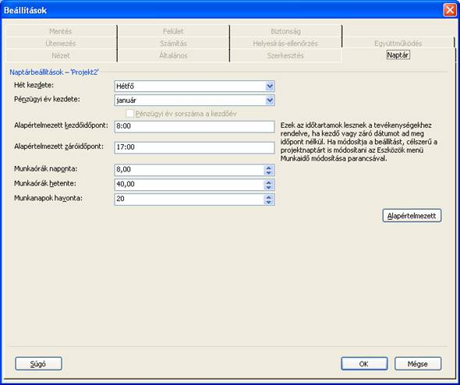
Az időelszámolás alapbeállításai
Az ablak
Beállítások
(Options)
gombja

Slide 10
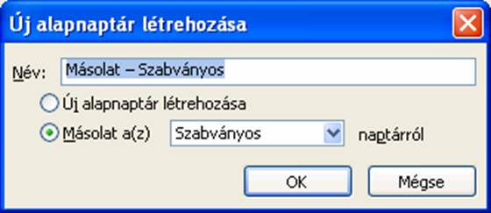
Új naptár létrehozása
A Munkaidő módosítása (Change Working Time) ablak Új naptár létrehozása (Create New Calendar) gombja
Szerveres üzemmódban jogosultságfüggő

Slide 11
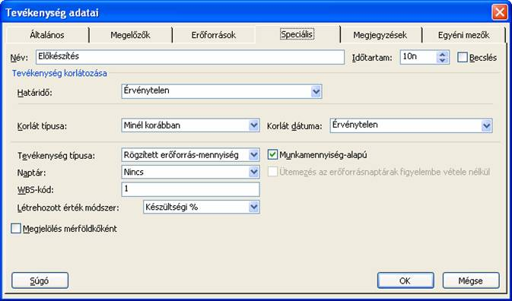
Naptár tevékenységhez való rendelése
Tevékenység adatai (Task information) -> Naptár (Calendar)

Slide 12
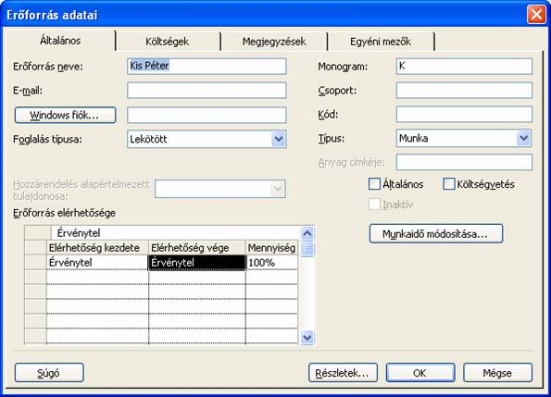
Erőforrásnaptárak beállítása
Az előbbi ablakban vagy az erőforrás ablakában

Slide 13

Feladat
Nyissuk meg a NAPTARGOND.MPP nevű állományt!
Kezdődjön a munkaidő 9:00-kor, és legyen vége 18:00-kor. Az ebédszünet 12:00-tól 13:00-ig tart.

Slide 14
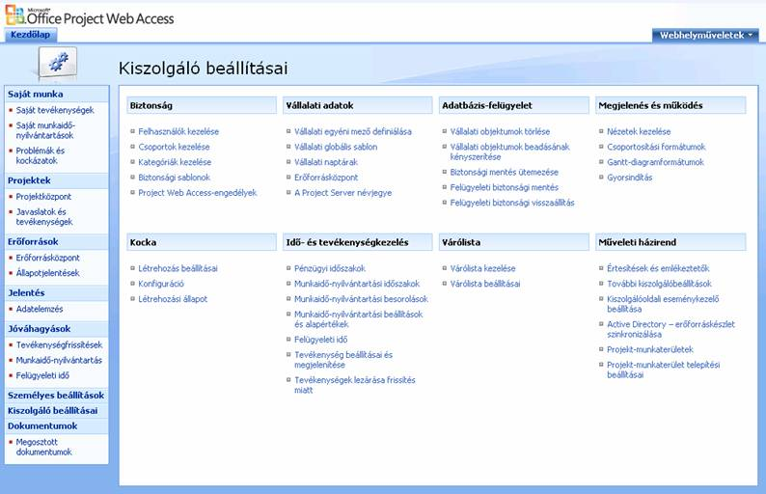
Naptárak kezelése projektszerveres környezetben

Slide 15
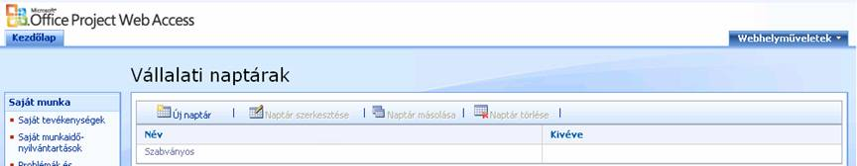
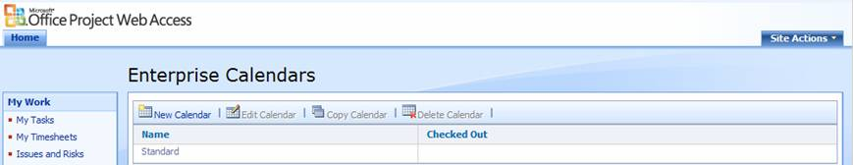
Naptár létrehozása szerveres környezetben

Slide 16

Feladat
Zárjuk be mentés nélkül, és nyissuk meg újra a NAPTARGOND.MPP nevű állományt!
A munkaidő kezdődjön most 7:00-kor, és legyen vége 16:00-kor. Az ebédszünet nem változik.

Slide 17
Feladat
Ismét zárjuk be mentés nélkül, és nyissuk meg újra a NAPTARGOND.MPP nevű állományt!
Minden maradjon úgy, ahogy volt, csak a munkaidő fejeződjön be egy órával később!

Slide 18
Feladat
Térjünk vissza ismét a NAPTARGOND.MPP nevű fájl mentett állapotához!
Hozzunk létre olyan naptárat, mely szerint kezdődjön és fejeződjön is be egy órával hamarabb a munkaidő.
Tegyük ezt
alapnaptárrá!

Slide 19
Feladat
Nyissuk meg a Változó_munkarend.mpp állományt! Állítsuk át a naptárat úgy, hogy hétfőn, kedden, szerdán és csütörtökön 8:00-tól 18:00-ig tartson a munkaidő, pénteken azonban csak 12:00-ig. Tehát marad a heti negyven óra, az átlagos napi nyolc óra, de nem egyenletes elosztásban, hanem a hét első négy
napján egy órával több, pénteken
néggyel kevesebb beütemezésével.

Slide 20
Feladat
Nyissuk meg a Naptárak.mpp állományt! Az Előkészítés nevű összefoglaló tevékenység mindkét résztevékenységét (Műhely kirámolása, Műhely kitakarítása) egy külső vállalkozóra, a SittKit Bt-re, pontosabban annak két dolgozójára: Kis Péterre, és Nagy Pálra bízzuk. Állítsuk be, hogy a SittKit Bt.
dolgozói csak szombatonként
dolgozhassanak!

